Slide 1
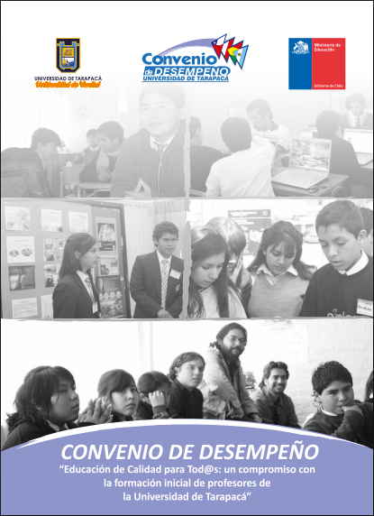



CONVENIO DE DESEMPEÑO
“Educación de Calidad para Tod@s: un compromiso con
la formación inicial de profesores de la Universidad de Tarapacá”
CD FIP UTA 1309

Slide 2





OBJETIVO GENERAL
Formar profesores de excelencia en la Universidad de Tarapacá con competencias profesionales de alto nivel que les permita ser agentes de cambio en la calidad de los aprendizajes en el sistema escolar de la Región de Arica y Parinacota con énfasis en los establecimientos de entornos vulnerables.

Slide 3
1. Mejorar la calidad de las condiciones de ingreso de los estudiantes de pedagogía, generando mecanismos de articulación con los establecimientos educacionales de la región.
ESTRATEGIA
RED ESCOLAR REGIONAL Yatichaña
Modelo de Vinculación
LOGROS
Diagnósticos
DIFICULTADES
La escasa vinculación articulada con el medio educativo
Los tiempos de las escuelas (resistencia).
Programas detección
Diagnósticos talento y vocación
Déficits CCLM
Programas CCLM
Asignaturas introductorias
Mayor cobertura al 2º año.
Funcionando el modelo en su conjunto.
Credibilidad.
Articulación efectiva con las escuelas de la red.
Atraso prolongado en la instalación
Cambios en el Aprendizaje institucional en la internalización del PMI
Institucionalización del PMI
Convenios específicos
Instrumentos de recolección de información
Participación colegios desigual.

Slide 4
2. Fortalecer las capacidades de los académicos de la Universidad de Tarapacá y de los profesores de establecimientos educacionales para asegurar la calidad del proceso formativo de los estudiantes de pedagogía.
ESTRATEGIA
Programa institucional de acompañamiento integral (nivelación académico-social)
Programa de rediseño curricular
LOGROS
6 Pedagogías con curriculo rediseñado.
Capacitaciones 2014
DIFICULTADES
Resistencia al cambio
Acortamiento carreras
Dossier y manual de buenas prácticas.
Plan fortalecimiento alumnos últimos años.
Movilidad estudiantil.
Programa tutorías específicas 1 y 2 año.
Centro decretado.
3 doctores en didáctica
Número de contrataciones.
Desinterés por especializarse en didáctica.
Capacitaciones 2015
PLANIFICACIÓN ARTICULADA DESDE VRA
Cobertura (voluntario) Tutorías.
Institucionalización del PMI
Publicaciones, doctores y trabajo con el medio.
Participación de los colegios desigual.
Extensión mas allá de la red

Slide 5
2. Fortalecer las capacidades de los académicos de la Universidad de Tarapacá y de los profesores de establecimientos educacionales para asegurar la calidad del proceso formativo de los estudiantes de pedagogía.
ESTRATEGIA
Centro de vinculación, innovación e investigación docente
LOGROS
DIFICULTADES
Investigación conjunta S.E.
Capacitación UTA y del sistema escolar.
Fortalecimiento cuerpo académico (Contratación, post doctorados y workshop e investigaciones publicaciones.
sistema de evaluación de competencias.

Slide 6
3. Fortalecer las condiciones de egreso y la calidad de los profesores formados en la Universidad de Tarapacá
ESTRATEGIA
Implementación de una red de articulación y retroalimentación permanente entre la Universidad de Tarapacá y los titulados de pedagogía.
Programa de Inducción Laboral.
LOGROS
Red alumni
Red UTA empleadores
DIFICULTADES
Articulación efectiva de vinculación con el medio
Atrasos en la instalación (tiempos del medio escolar)
Red de Profesores de Excelencia
Clínica de acompañamiento docente
Modelo articulación pre y postgrado
Reglamento de postgrado
UTA Pedagogías
Levantamiento de información
Poca participación del profesorado en el levantamiento de información

